Slide 1
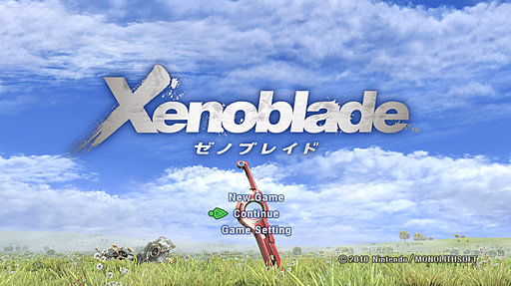
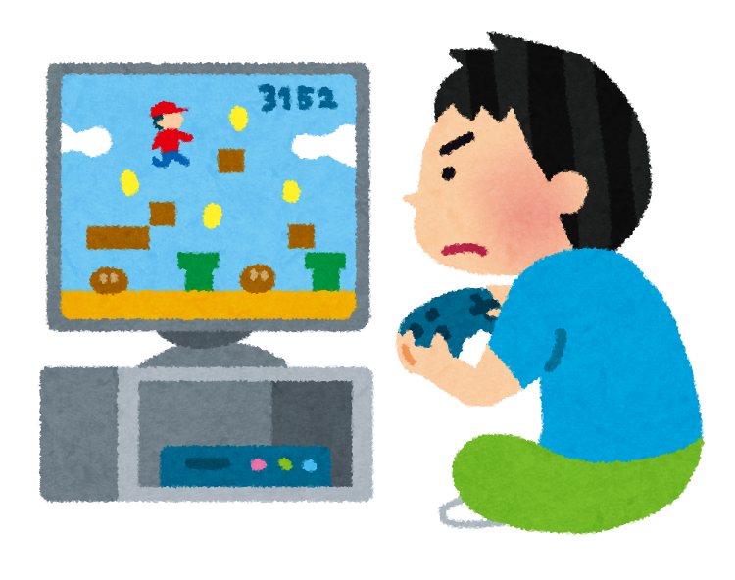
スロモン(仮)
プラットフォン : PC
ジャンル : アクション
開発環境 : Unity
プレイ人数 : 1人
ターゲット : 頭を使うゲームが好きな人

Slide 2

ゲーム概要
モンスターを投げて、敵を倒す！
1.気絶させる
2.持つ
3.投げる
4.三つ同じ色で揃えて、倒す

Slide 3

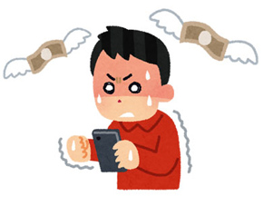
ストーリー
主人公スロはゲームが大好きな小学生。ゲームでは負けず嫌いのスロは毎日自分のお小遣いでゲームにたくさん課金し続けているが、結局お金が足りなくなってしまう。
ある日、天の声がスロにこう告げる。「このゲームをクリアしたら、一千万を与える。」すると、スロの目の前になんとゲームが現れる。果たしてスロは一千万を貰えるのか。あなた次第である。
？
？

Slide 4
ゲーム画面
今のステージ
消す目標数
LIFE
TARGET
TIME
STAGE 1-1
X1
X0
X0
01:31
プレイヤーの体力
残り時間
プレイヤー
ゴール
敵

Slide 5
ゲーム流れ
1
ステージ上の消すべき敵数を確認
このステージの場合、青を一つ消せばゴールが現れる
TARGET
X1
X0
X0
2
3
TARGET
X0
X0
X0
目標と同じ色の
モンスターを消す
目標数が全部0になるとゴールへ行ける

Slide 6



敵を揃えて、効果を発動！
赤タイプ
爆発して大範囲の爆風が発生
黄タイプ
一定範囲に雷が発生
青タイプ
水になり強い波が発生

Slide 7
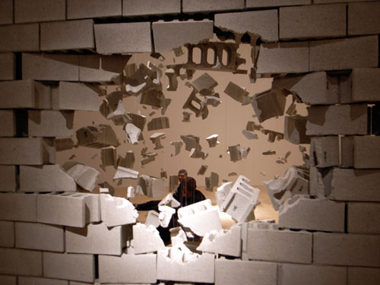





効果の応用
爆風
爆風で周辺モンスターを一気に倒すことができる。ブロックの壁を破壊することも可能。
雷
巻き込まれた者は全員気絶。また、特定の機械に電気を入れることができる。
水
水の流れが発生し、進行方向に流れる。特定の水ギミックを起動することもできる。

Slide 9
5ステージ 2練習
頭突き
赤-普通 黄-移動速い 青-2回が、遅い
グラフィックを中心
コンセプト びっくりさせる要素

